Slide 1
HABER YAZMA TEKNİKLERİ
ÖĞR. GÖR. ŞERİF ARSLAN

Slide 2
5N-1K Kuralı
Olay ve olguları haberleştiren muhabir haberi belli bir bütünlük içinde verebilmek için 5N-1K kuralına başvurmaktadır.
Haberin yazımı açısından günümüzde kullanılan en geçerli yöntem, haberi 5N-1K kuralına göre oluşturmaktır.
5N-1K kuralı
KİM, NE, NEREDE, NE ZAMAN, NASIL, NEDEN (NİÇİN)
sorularına göre haberin oluşturulması anlamına gelir.

Slide 3
Haber Yazma Teknikleri
Haber yazma teknikleri beş gruba ayrılmaktadır:
Ters piramit tekniği
Düz (normal) piramit tekniği
Dörtgen ya da kare tekniği
Ters piramit tekniği ile kare tekniğinin birleştirilmesi
Serbest yazım şekli

Slide 4
Ters Piramit Tekniği
Haber yazımında en eski teknik, ters piramit tekniğidir. Ters piramit tekniği, günümüzde de en çok kullanılan haber yazma tekniğidir. Bu teknikte habere yönelik bilgilerin, hedef kitlenin ilgisine göre en önemliden daha az önemliye doğru sıralanması öngörülür.
Ters piramit tekniğinde haberin 20–28 cümleden oluşturulması önerilmektedir. Bu teknikte haber iki kısımdan oluşmaktadır: Bunlar; giriş ve gövdedir.

Slide 5
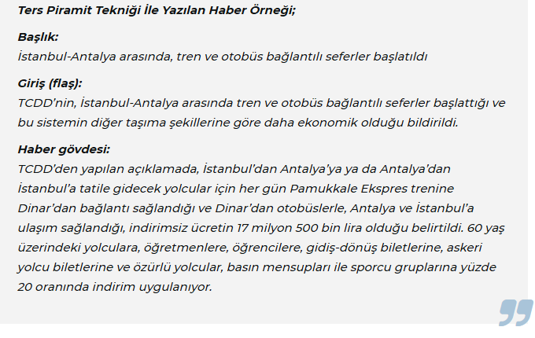

Slide 6
Düz (Normal) Piramit Tekniği
Düz piramit tekniği, ters piramit tekniğinin aksine ayrıntıdan başlanarak haberin en önemli unsurlarının sonda verilmesi yöntemidir.
Bu teknik, olay çok önemli değilse, güncelliğini yitirmiyorsa, okurun zamanı yeterliyse, haberin yayınlanacağı alan ve süreye ilişkin sınırlama yoksa kullanılır.

Slide 7
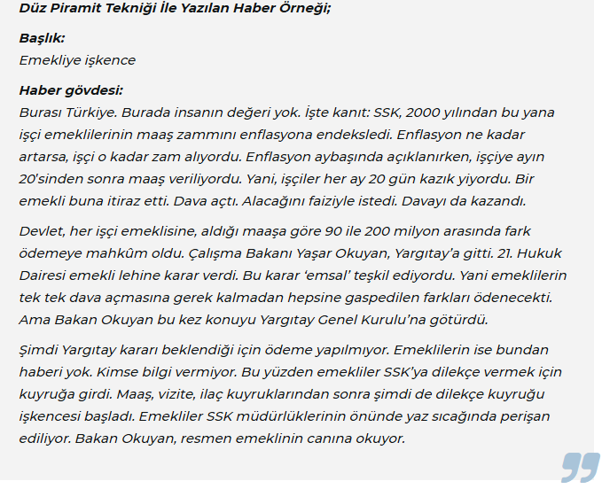

Slide 8
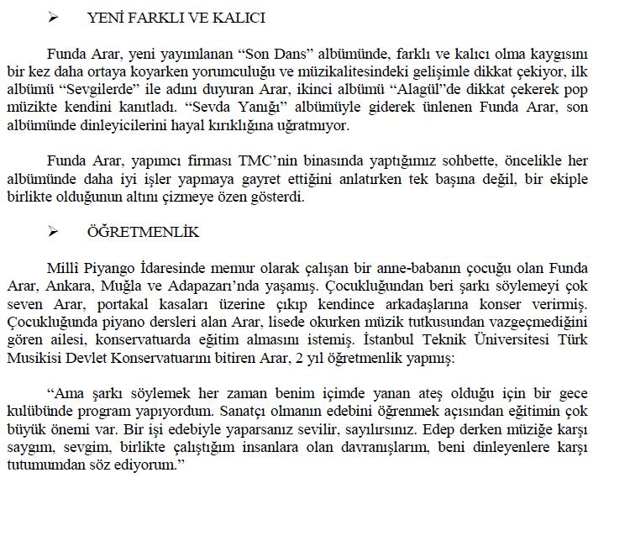

Slide 9
Dörtgen ya da Kare (Kutu) Tekniği
Ters piramit tekniğinin uygulanamayacağı durumlarda, haberi oluşturan verilerin tümü aynı önemdeyse bu durumda dörtgen ya da kare tekniğini uygulamak gerekmektedir.
Dörtgen tekniğinde haber üst üste dikdörtgen bloklar hâlinde düşünülebilir. Az ve öz bilgi içeren haber girişinden sonra haberin ayrıntıları önemi azalan bir sıra hâlinde eş değer paragraflar içinde haber gövdesinde yer alır. Konu, açıklayıcı nitelik taşıyan eşit değerdeki paragraflar hâlinde anlatılır. Kimi zaman da haber gövdesinde olayın geçmişine ilişkin bilgi ve fikirler verilir.

Slide 10
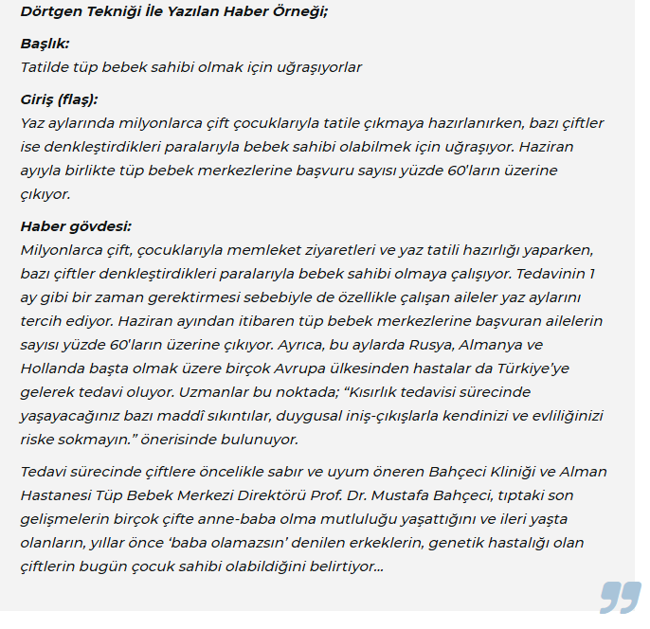

Slide 11
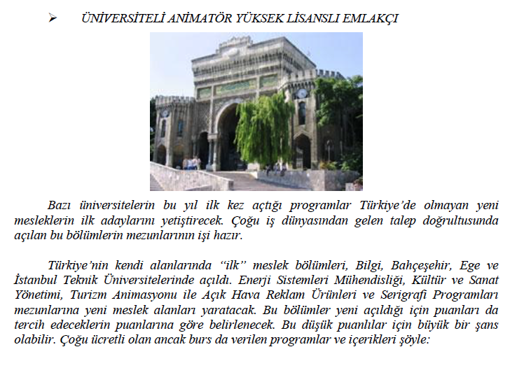

Slide 12
Ters Piramit Tekniğiyle Kare Tekniğinin Birleştirilmesi
Ters piramit tekniği ile dörtgen tekniğinin birleştirilmesiyle oluşturulan bu teknikte, önemli ve dikkat çekici unsurlar başta verilmekte, ayrıntılar haberin sonuna bırakılmaktadır.
Bu kuralla yazılan haberin önemi girişten sonra giderek azalmaktadır. Haberi oluşturan ana olay ve olaylardan başka, haberde adı geçen kişinin tanıtılması, haberi oluşturan konunun bağlı olduğu yan kavramların açıklanması, haberde adı geçen kişilerle ilgili ayrıntılı bilgilerin verilmesi bu teknikle olmaktadır.

Slide 13
Örneğin toplumsal yaşamda çok tanınan bir sanayicinin ölümü bu kurala göre yazılabilecek haberlerdendir. Çünkü hem ölüm hem bu kişinin kişisel geçmişi hem kurmuş olduğu şirketler hem de ölümünün yarattığı etki ayrı bölümlerde ele alınabilecek konulardır.
Bunun gibi tanınmış kişilerin evlilikleri, kariyerlerindeki gelişmeler, tarihî eserlerle ilgili haberler, köklü kurumlarla ilgili haberler bu tekniğe uygun yazılabilmektedir. Uygulama da en az kullanılan haber yazma tekniklerinden biridir.

Slide 14
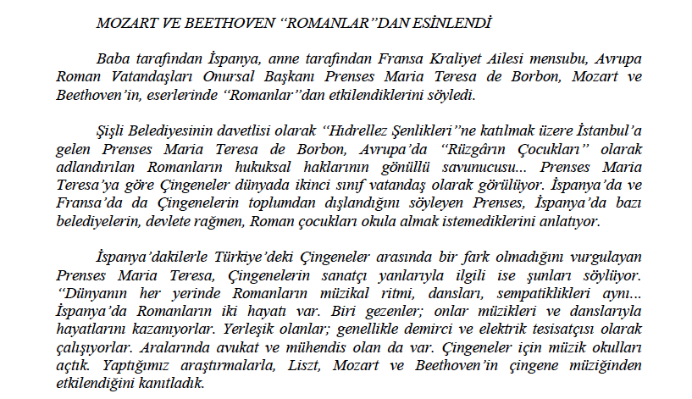

Slide 15
Konuşma Biçiminde Haber Yazma Tekniği
Son yıllarda gazeteciler, haberlerini belli haber yazma tekniklerine bağlı kalmadan, içlerinden geldiği gibi ya da edebî kaygılarla farklı üsluplar geliştirerek yazmaktadır.
Bu teknik, yeni ve az uygulanan bir teknik olması nedeniyle eleştiriye ve tartışmaya açıktır. Haberin anlaşılır olması kaydıyla belli kurallara bağlı kalınmadan yazılması esastır.

Slide 16
Son yıllarda yaygınlaşan konuşma tarzında haber yazma tekniği, daha çok televizyon haberciliğinde kullanılmaktadır. Ayrıca gazetelerin hafta sonu ekleri ve dergilerde gezi ve izlenim haberlerinin yazımında bu teknikler tercih edilmektedir.

Slide 17
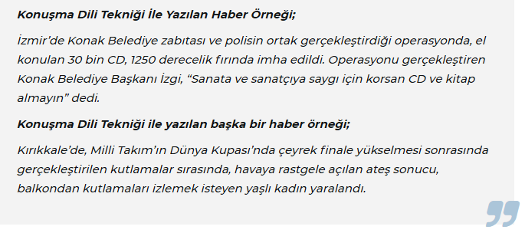

Slide 18
SERBEST YAZIM TEKNİĞİ
Belirli bir tekniği olmayan bu yazım biçimi, yukarıda bahsedilen haber tekniklerindeki sınırlamalara bağlı kalmadan ve bunların standartlarına uymadan, ancak anlaşılır olmak kaydıyla, haberin, muhabirin “içinden geldiği gibi” yazmasıdır.
Son yıllarda yaygınlaşan bu tür haberler, daha fazla izlenme savaşı veren televizyonların haber programlarında yoğun olarak kullanılmaktadır. Bu haberlerde izleyiciler, olayı görmüş ve yaşamış gibi haberin içine çekilmesi yönünde bir haber kurgulaması yapılmaktadır.

Slide 19
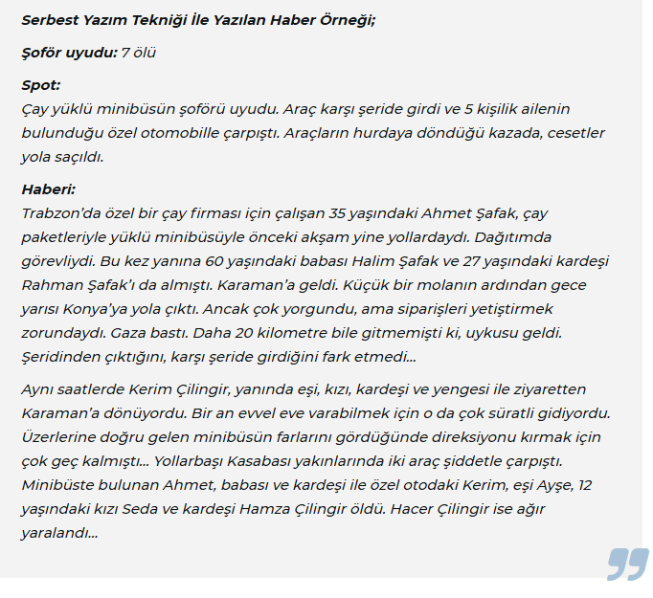

Slide 20
TEŞEKKÜRLER…

